Slide 1
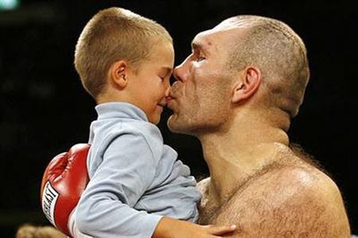
НИКОЛАЙ ВАЛУЕВ
Мой кумир - спортсмен

Slide 2
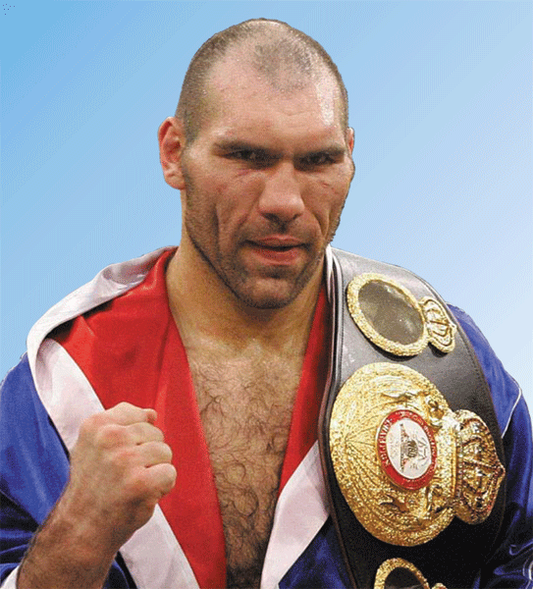
Николай Валуев – человек , которым я восхищаюсь.
Николай Валуев – бывший боксер-профессионал, выступавший в супертяжелой весовой категории.
С 2011 года – депутат Государственной Думы.
Рост: 213 см.
Профессиональная карьера:
53 боя, из них 50 побед, 2 поражения и 1 несостоявшийся бой.
Прозвища: Коля-кувалда , Зверь с Востока, Русский гигант и другие.
Любимый удар: прямой правый.

Slide 3
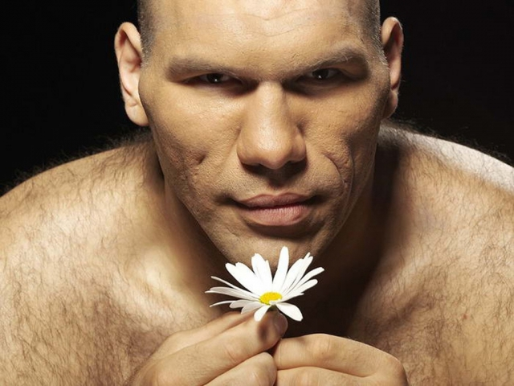
Семья Валуева
У Николая Сергеевича хорошая семья: жена Галина, сын Гриша и дочка Ира, летом 2012 года в их семье будет пополнение – Галина беременна.

Slide 4
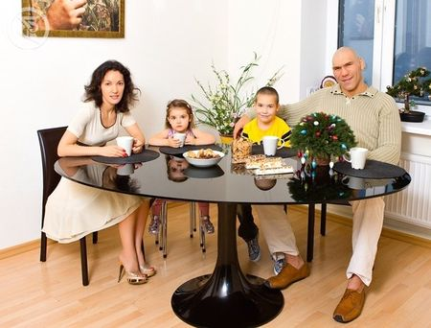
Вся семья в сборе

Slide 5
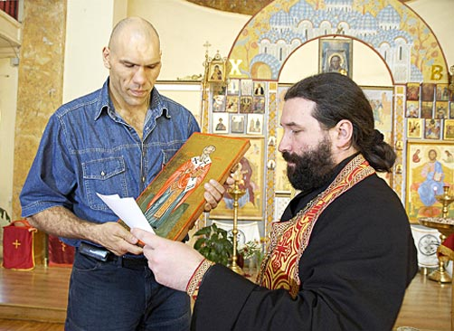
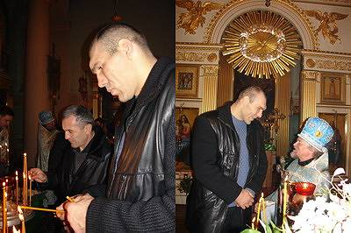
Николай Валуев – верующий:«Я верующий человек, поэтому посещение церкви было для меня очень важно», — поделился Николай.

Slide 6
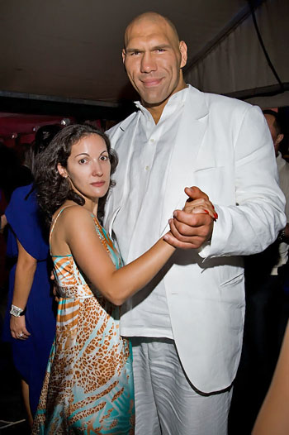
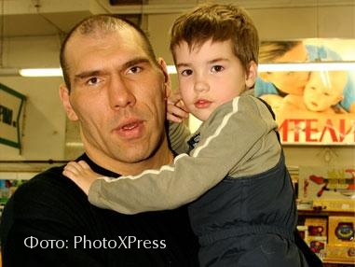
Любящий свою семью

Slide 7
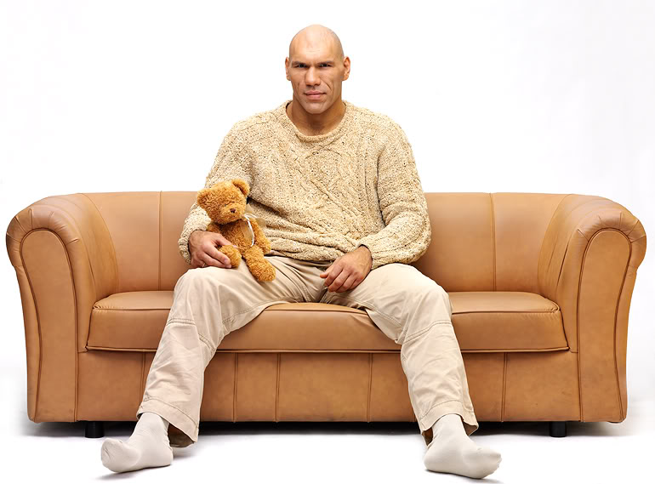
И просто хороший человек

Slide 8
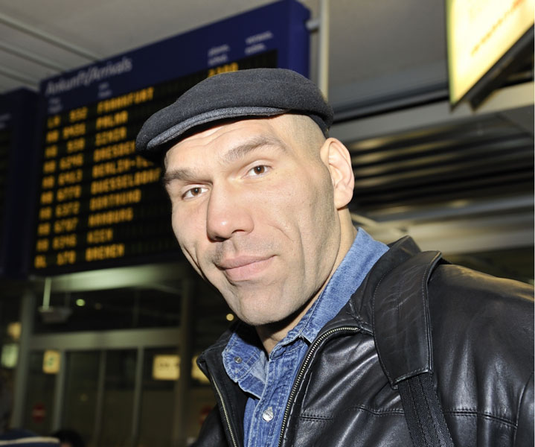
Именно поэтому Он – мой кумир

Slide 9
Презентацию на тему:
«Мой кумир - спортсмен» подготовил Ученик 8 класса
МБОУ СОШ № 22
Панасенко Иван
Руководитель:
Орлова О.М.

